Slide 1
Quel est le sexe de Dominique ?
Il/elle est né(e) où ?

Slide 2
Séquencement
1 Toutes vos données depuis R
2 Des statistiques à portée de doigt
3 Cumuler c’est facile
4 Je n’ai plus besoin des fichiers SAS
5 Des graphiques avec une seule main
6 Un peu de jonglerie avec les données
7 Un peu de cartographie
8 Estimer les données manquantes
9 Autres prénoms androgynes
10 Clôture : vous avez le droit de rejouer

Slide 3
Séquence 1
Toutes vos données depuis R
Lire le fichier prenoms2017.dbf
Visualiser la structure de la table lue, son contenu
Renommer les variables 'preusuel' et 'annais' en 'prénom' et 'année'.

Slide 4
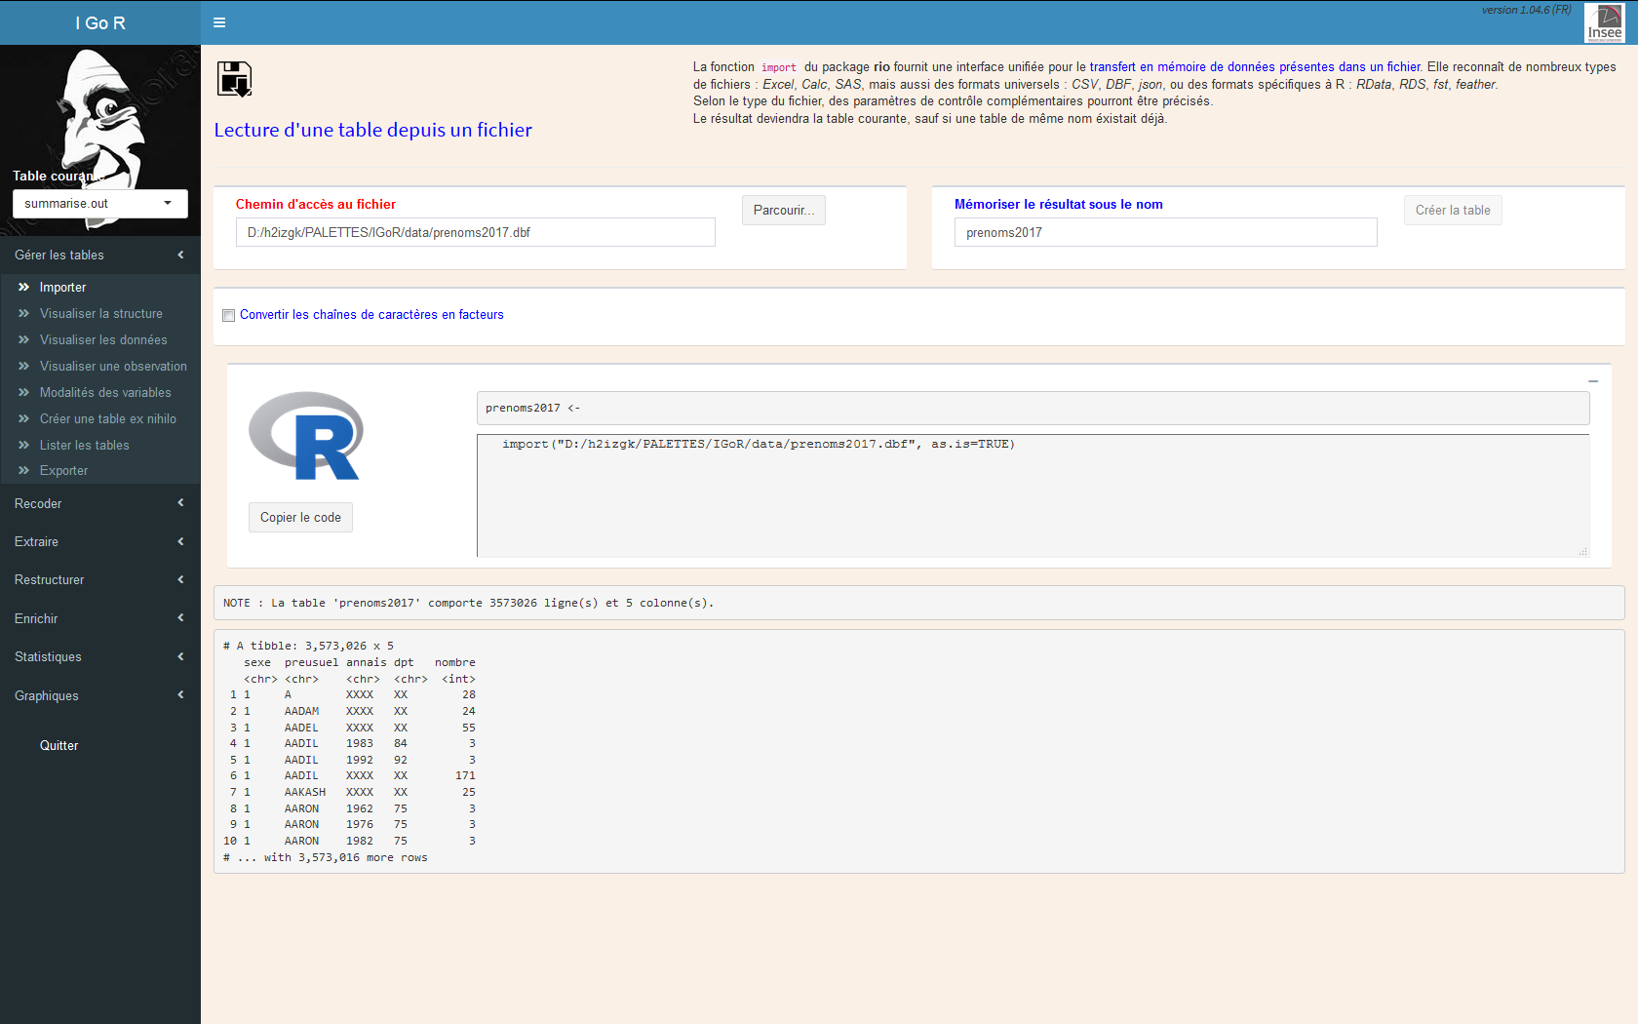
(1) Lire un fichier

Slide 5
Quelques explications
Des fonctions, rien que des fonctions
L’assignation
Les types de fichiers lisibles depuis R
Les types de données
La notion de package

Slide 6

1ère étape chargement des données en mémoire
prenoms2017 <-
import("V:/PALETTES/IGoR/data/prenoms2017.dbf", as.is=TRUE)
mémoire
sexe
preusuel
annais
dpt
nombre
1
1
1
1
1
...
A
AADAM
AADEL
AADIL
AADIL
...
xxxx
xxxx
xxxx
1983
1992
...
xx
xx
xx
84
92
...
28
24
55
3
3
...

Slide 7
2ème étape enregistrement d’un nom
prenoms2017 <-
import("V:/PALETTES/IGoR/data/prenoms2017.dbf", as.is=TRUE)
mémoire
prenoms2017
sexe
preusuel
annais
dpt
nombre
1
1
1
1
1
...
A
AADAM
AADEL
AADIL
AADIL
...
xxxx
xxxx
xxxx
1983
1992
...
xx
xx
xx
84
92
...
28
24
55
3
3
...
Ensemble des
noms connus

Slide 8
3ème étape association du nom aux données
prenoms2017 <-
import("V:/PALETTES/IGoR/data/prenoms2017.dbf", as.is=TRUE)
mémoire
prenoms2017
sexe
preusuel
annais
dpt
nombre
1
1
1
1
1
...
A
AADAM
AADEL
AADIL
AADIL
...
xxxx
xxxx
xxxx
1983
1992
...
xx
xx
xx
84
92
...
28
24
55
3
3
...

Slide 9
Les types de données en R
Des chaînes de caractères quelconques
Pas de limitation de taille
Il pourrait y avoir des minuscules, des caractères accentués… ou chinois
Des chaînes de caractères
prenant leur valeur
dans un ensemble fini
sexe
preusuel
annais
dpt
nombre
1
1
1
1
1
...
A
AADAM
AADEL
AADIL
AADIL
...
xxxx
xxxx
xxxx
1983
1992
...
xx
xx
xx
84
92
...
28
24
55
3
3
...
Les valeurs
« vrai » et « faux »
Des nombres :
Les entiers
Les nombres avec des virgules

Slide 10
Les données statistiques en R
Les types de base
R connaît les types de données (on dit "classes") élémentaires suivants :
- Les nombres, support des variables quantitatives, qui peuvent être :
des entiers (classe `integer`, `<int>`),
    0, 1, 2, 2000000000, -17...
des nombres en virgule flottante (classe `numeric`, `<dbl>`) similaires au type numérique de SAS.
    0., 0.5, 10e-17, -3.141592653789,...
- Les chaînes de caractères (classe `character`, `<chr>`), sans limite pratique de longueur et pouvant contenir autre chose que des caractères latins. Les constantes sont délimitées indistinctement soit par des « doubles quotes » soit par des « simples quotes ».
    ‘’, ‘a’, ‘essai’, ‘испытания’, ‘essai=ניסיון’
- Les booléens (classe `logical`, `<lgl>`), résultats d'opérations logiques restituant les deux valeurs symboliques "vrai" (TRUE) ou "faux" (FALSE), deux mots clé du langage à ne pas mettre entre « quote » (sinon elles seraient des chaînes de caractères).
- ... et les facteurs
...le tout complété par une infinité d'autres types !

Slide 11
Un support pour les variables qualitatives
R au service du statisticien
En pratique certaines variables statistiques (variables qualitatives) peuvent prendre des valeurs dans des ensembles de modalités fixes et prédéfinies, c'est la notion de nomenclature (ou d'énumération dans certains langages de programmation). Cette notion est portée par les facteurs, (classe `factor`, `<fct>`), famille générique potentiellement infinie de types de données.
  Dans la table ‘nanopop’ livrée avec IGoR la variable sexe est un facteur. Bien qu’elle prenne les deux valeurs 1 et 2, d’autres entiers n’ont pas de sens : les modalités sont fermées. Le 2 ne signifie pas « deux fois plus » (désolé), c’est juste un poste de nomenclature. La variable est qualitative.
=> La question de savoir si une chaîne de caractères fait partie d'une nomenclature est une question récurrente dans la lecture des données. Les fonctions de lecture de fichiers offrent souvent la possibilité d’interpréter ou non les chaînes comme des postes de nomenclature, avec des comportements par défaut très variable.
  cf. la case ‘convertir les chaînes en facteurs’ de la page ‘importer’ d’IGoR pour les fichiers dbf
=> Pour certaines fonctions (analyse de données, tabulation,…), les variables qualitatives doivent impérativement être du type "facteur".

Slide 12
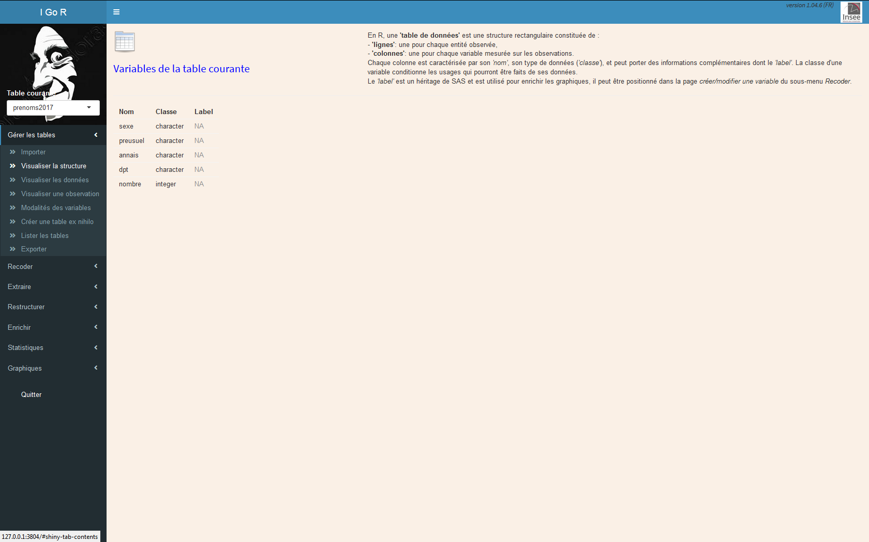
(3) La structure d’une table

Slide 13
Une table de données en R
 | sexe | preusuel | annais | dpt | nombre
1 | 1 | A | xxxx | xx | 28
2 | 1 | AADAM | xxxx | xx | 24
3 | 1 | AADEL | xxxx | xx | 55
4 | 1 | AADIL | 1983 | 84 | 3
5 | 1 | AADIL | 1992 | 92 | 3
... | ... | ... | ... | ... | ...
sexe
preusuel
annais
dpt
nombre
Une « liste » de colonnes
Chaque colonne est un
« vecteur » : suite de données
de même type
1
2
3
4
5
...
1
1
1
1
1
...
A
AADAM
AADEL
AADIL
AADIL
...
xxxx
xxxx
xxxx
1983
1992
...
xx
xx
xx
84
92
...
28
24
55
3
3
...
Une table est un « data frame »
Chaque ligne à un nom, colonne des « row.names »:
Par défaut le numéro de la ligne, mais cela peut être une
chaîne de caractères quelconques servant d’identifiant
(ce qui n’empêchera pas un accès par numéro)

Slide 14
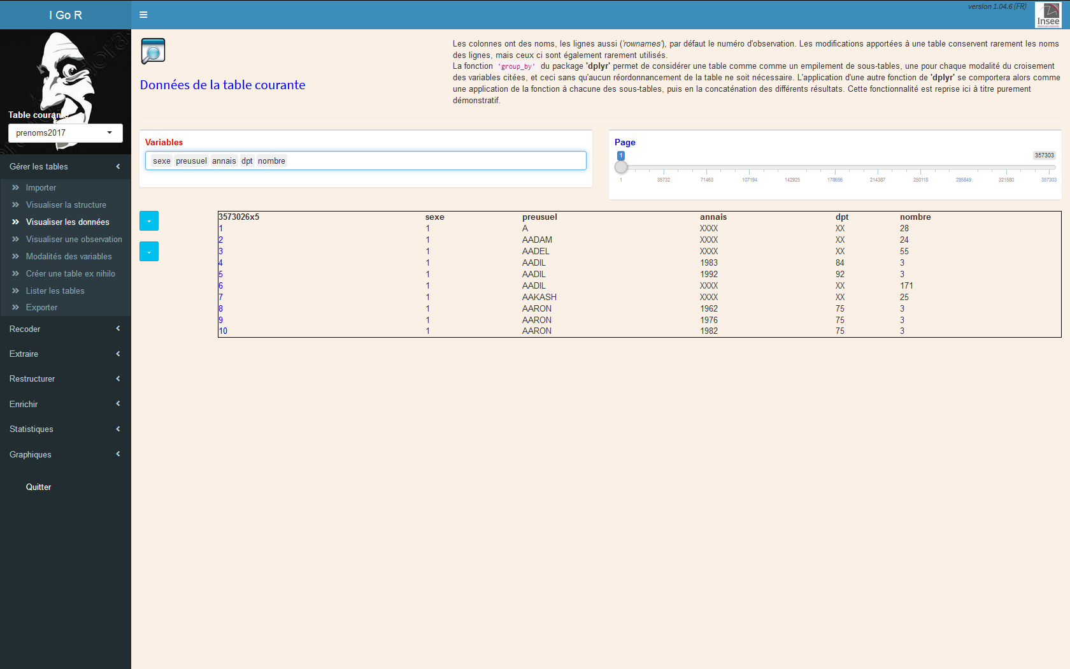
(2) Visualiser les données

Slide 15
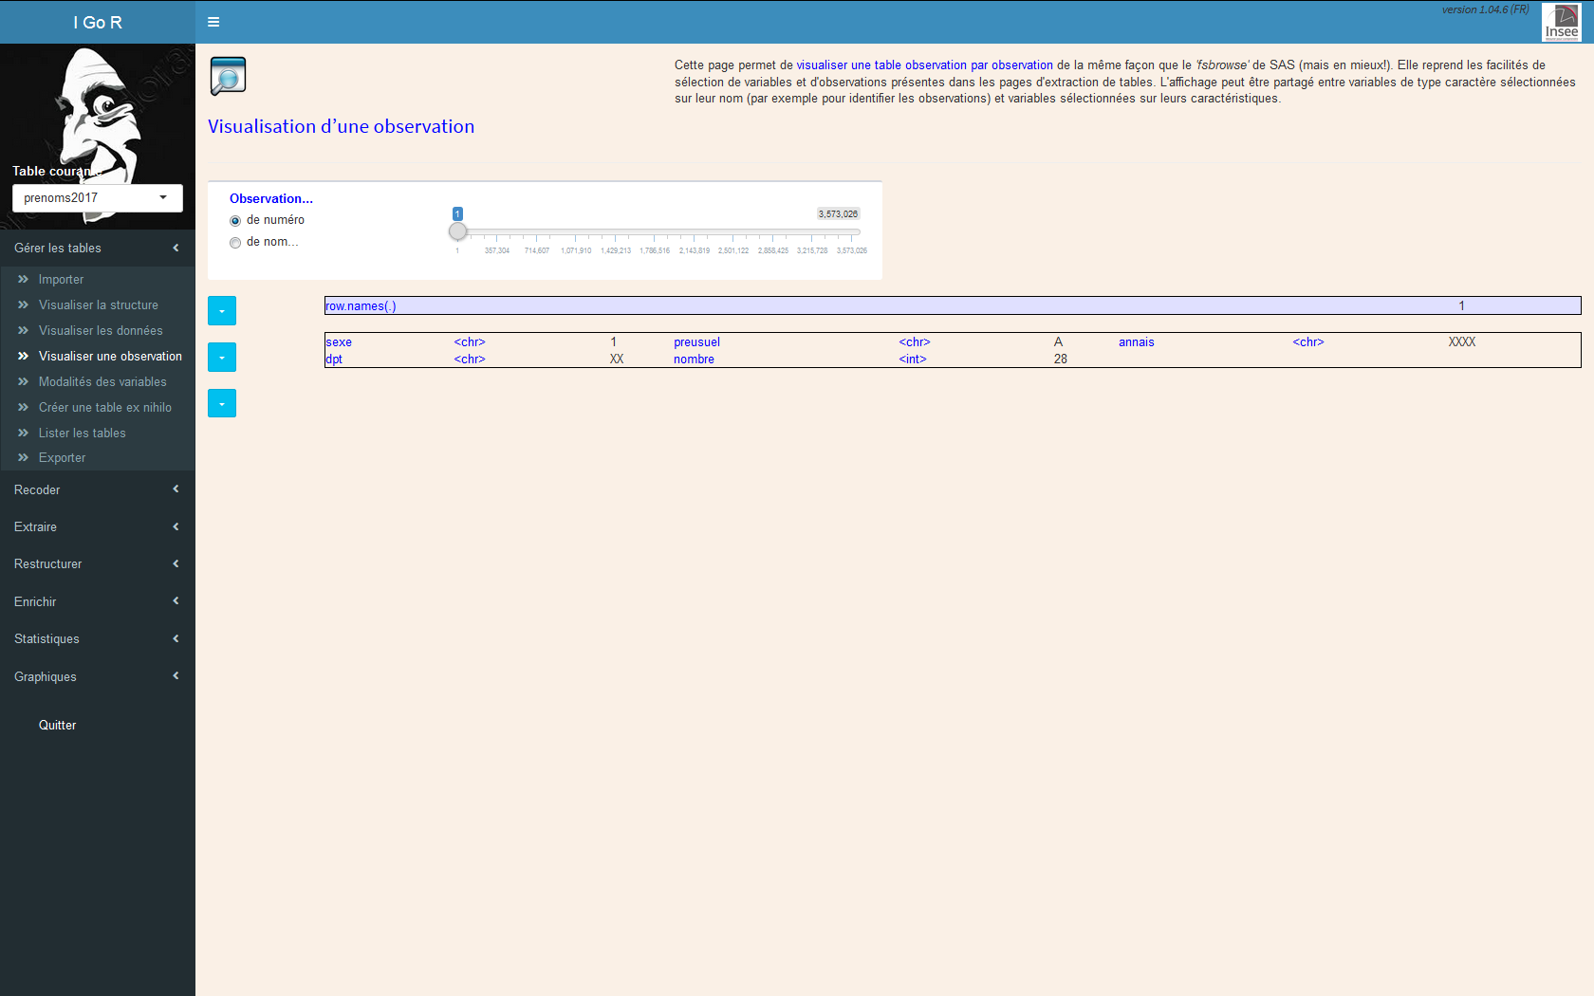
(4) Visualiser une table

Slide 16
R et les types de fichiers
La notion de package
R sait lire les types de fichier usuels :
  XLSX, XLS, DBF
  ODT
  SAS
  CSV
  XML, JSON, etc..
Plus d’autres types spécifiques à R : RDS, FST, etc..
Ceci est réalisé par des « add on » qu’on charge en fonction des besoins, les packages : souvent un package par type de fichier.
  Des développeurs différents
  Des conceptions et modes d’emploi différents
Mais une seule fonction pour tout unifier : import.

Slide 17
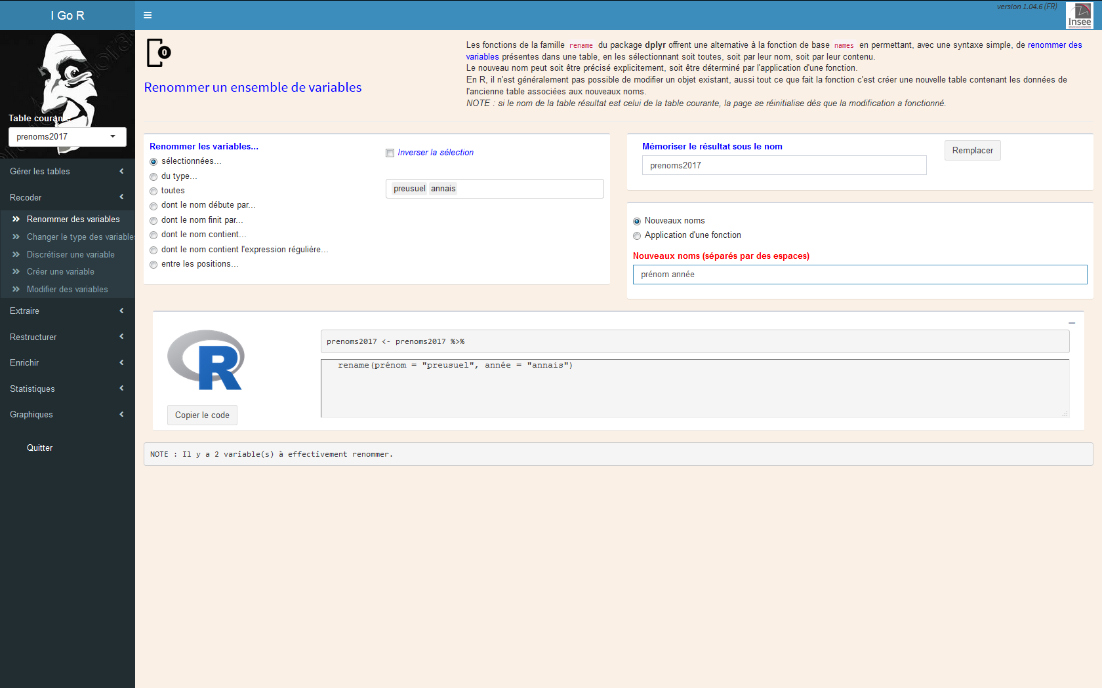
(5) Renommer des colonnes

Slide 18
Quelques explications
Le pipe
Modifier une table
R sait travailler sur des ensembles de colonnes

Slide 19
Séquence 2
Des statistiques à portée de doigt
Faire un tableau des proportions garçon/fille.

Slide 20
Le sexe est un problème
Convertir ‘sexe’ en variable qualitative.

Slide 21
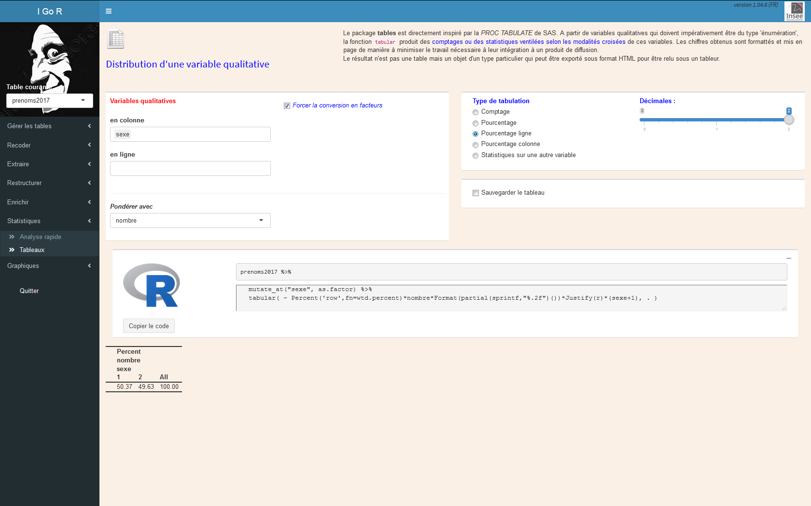
(6) Faire un tableau statistique

Slide 22
Modifier un objet de R
Un exemple (1/3)
Pour rajouter une colonne à une table, ici la conversion en numérique de la colonne ‘sexe’ qui est du type « facteur »:
> nanopop %>% mutate(sexe2=as.numeric(sexe)) -> nanopop
`nanopop`
Le point de départ :
Un objet table accessible sous le nom ‘nanopop’
sexe
age
poids

Slide 23
Modifier un objet de R
Un exemple (2/3)
Pour rajouter une colonne à une table, ici la conversion en numérique de la colonne ‘sexe’ qui est du type « facteur »:
> nanopop %>% mutate(sexe2=as.numeric(sexe)) -> nanopop
`nanopop`
Le résultat du ‘mutate’ :
un nouvel objet encore inaccessible
dont trois colonnes existaient déjà
sexe
age
poids
sexe
age
poids
sexe2

Slide 24
Modifier un objet de R
Un exemple (3/3)
Pour rajouter une colonne à une table, ici la conversion en numérique de la colonne ‘sexe’ qui est du type « facteur »:
> nanopop %>% mutate(sexe2=as.numeric(sexe)) -> nanopop
`nanopop`
Le résultat du ‘mutate’
est rendu accessible sous le nom ‘nanopop’
L’objet n’est plus accessible
Il sera supprimé automatiquement...
sexe
age
poids
sexe
age
poids
sexe2
...mais pas les données,
référencées par la nouvelle table

Slide 25
Prolongements
Tableaux sur plus d’une variable

Slide 26
Quelques explications
Les facteurs, support des variables qualitatives
Les packages, tout un multivers de possibilités complémentaires

Slide 27
Séquence 3
Cumuler c’est facile
Convertir l'année en entier
Cumuler par prénom, sexe, année.
Ecrire le résultat en format fst.
Créer des tranches d’âge

Slide 28
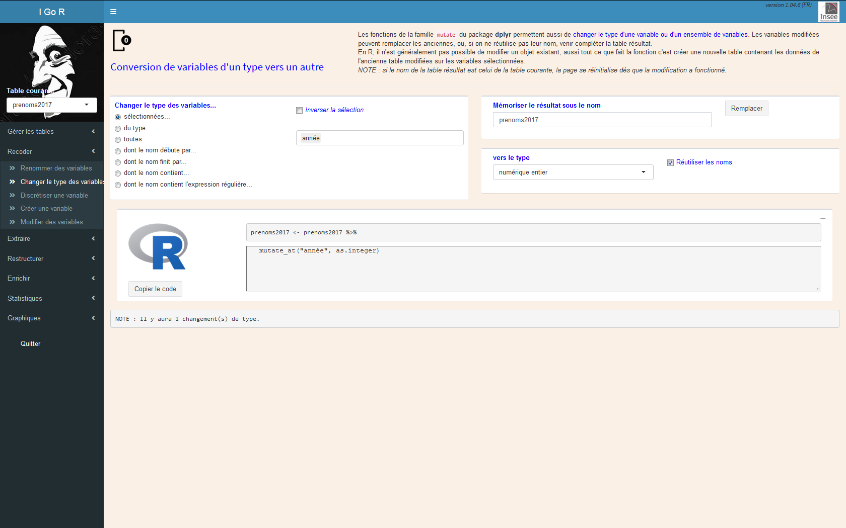
(7) Changer le type de colonnes

Slide 29
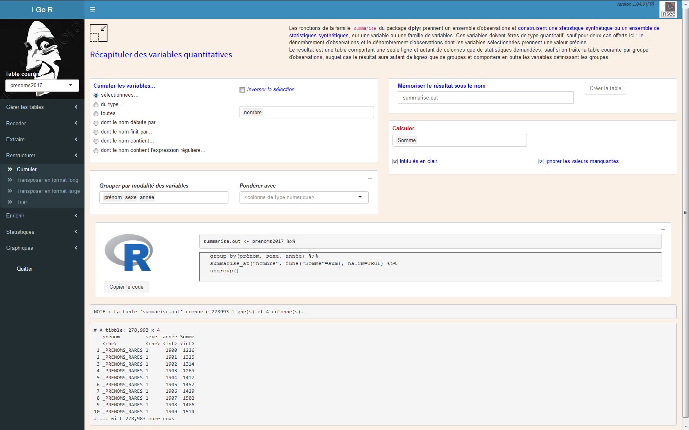
(8) Compter

Slide 30
Quelques explications
Faire des statistiques avec ‘summarise’
Travailler par paquet avec ‘group_by’

Slide 31
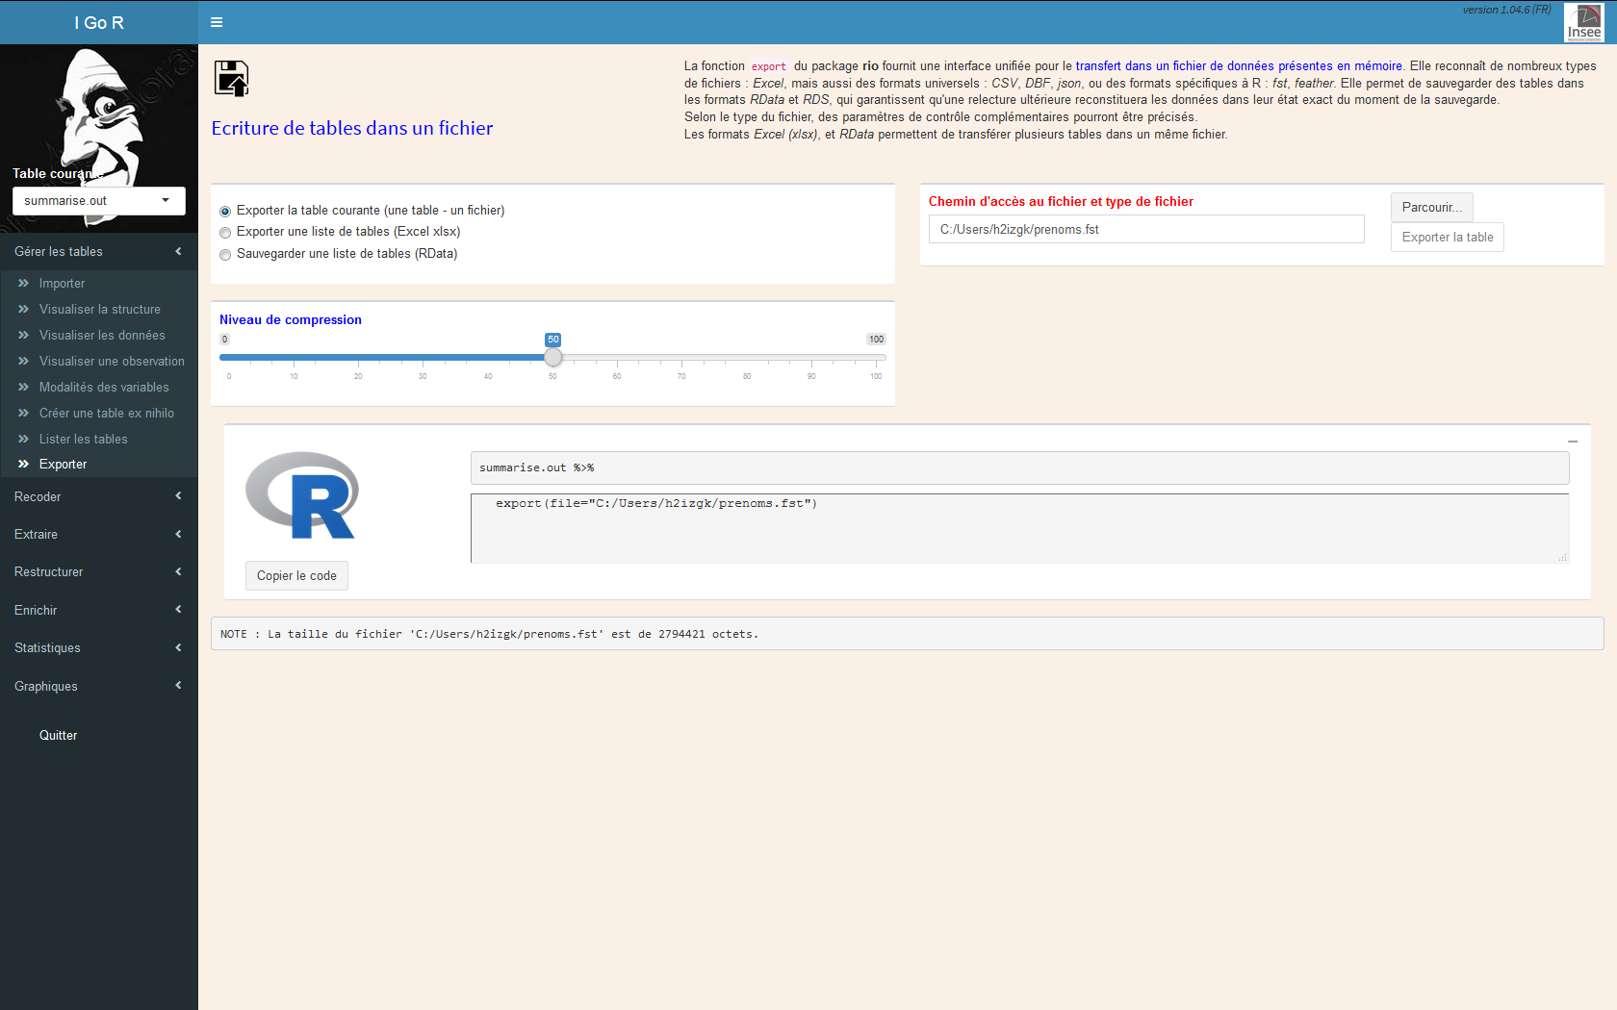
(9) Ecrire un fichier

Slide 32
Séquence 4
Je n’ai plus besoin des tables SAS
Depuis le fichier cumulé qu’on vient d’écrire, ne lire que les données de DOMINIQUE dans une table de même nom.

Slide 33
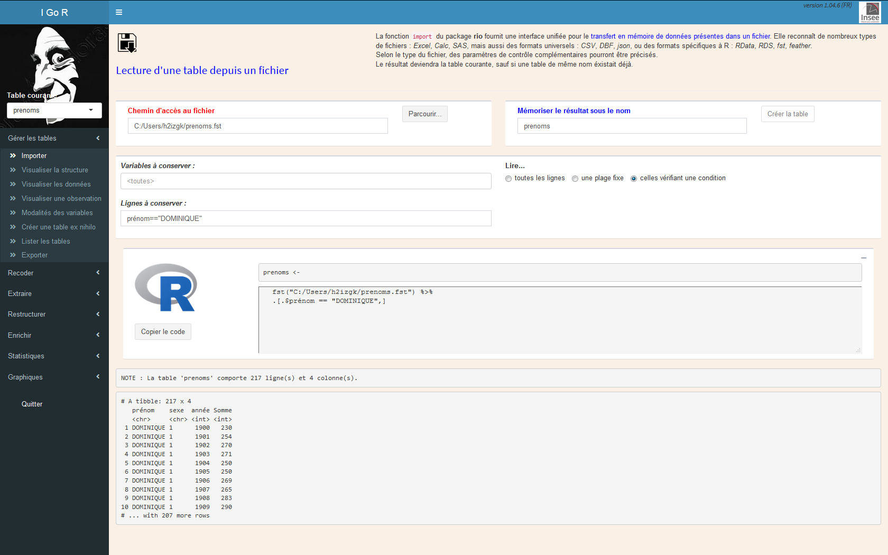
(10) Lire une partie d’un fichier

Slide 34
Quelques explications
Ecrire une condition en R
R, un langage, plusieurs patois
  dplyr = vision base de données
  R de base = matrices, vecteurs et listes

Slide 35
Séquence 5
Des graphiques avec une seule main !
Tracer la courbe du nombre de naissances par année
Réduire à la plage 1940-1980.

Slide 36
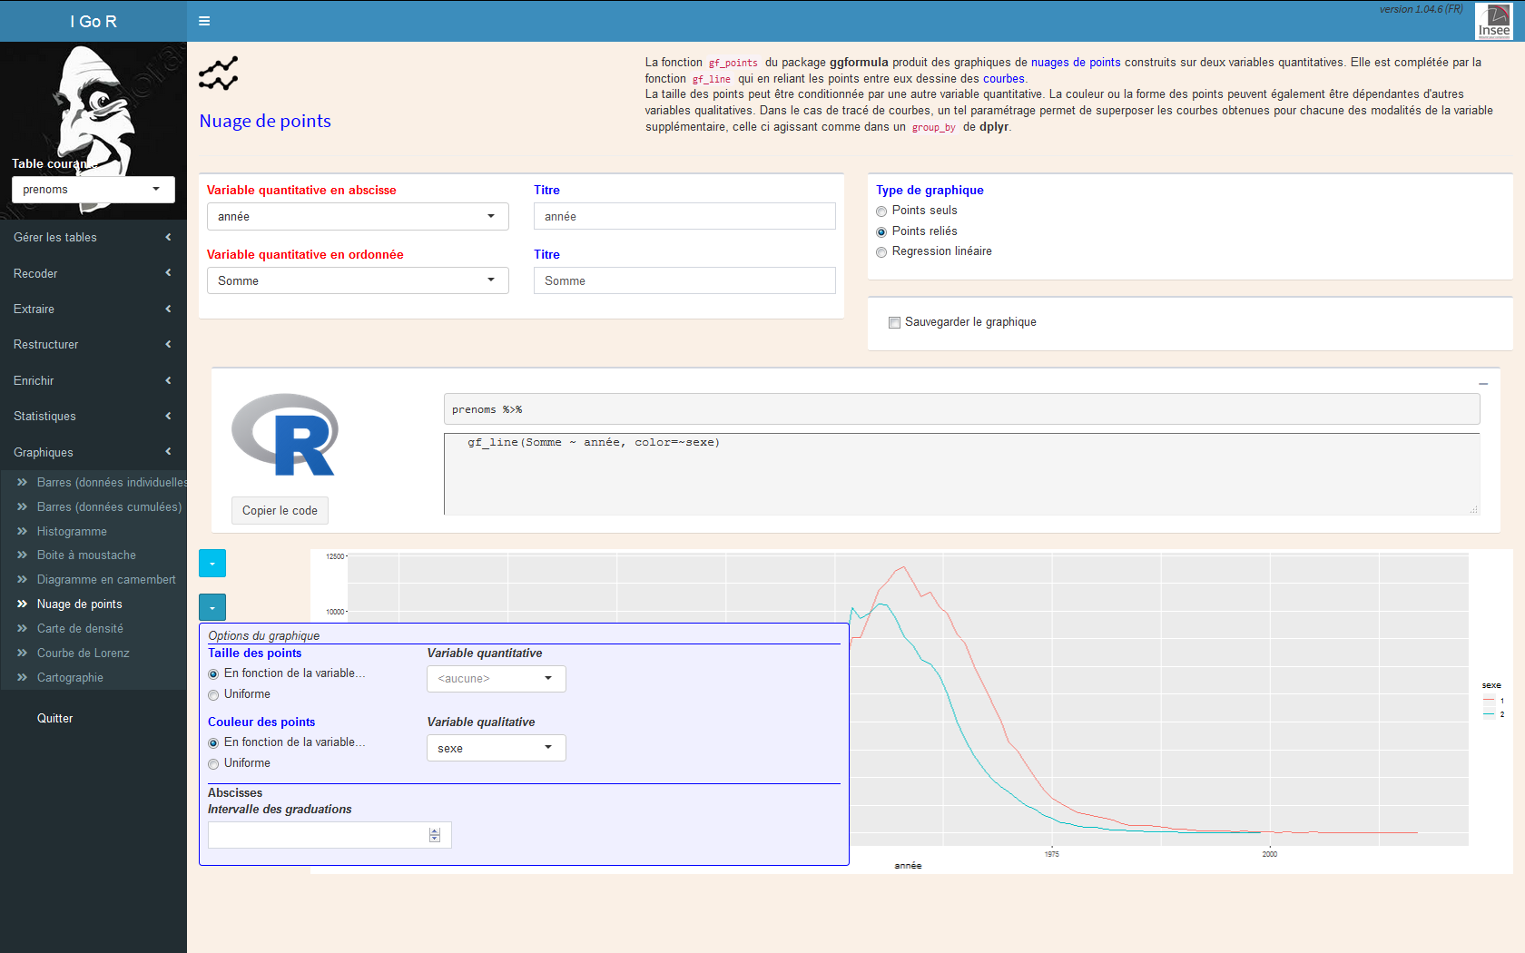
(11) Tracer des courbes

Slide 37
Séquence 6
Un peu de jonglerie avec les données
Extraire en deux tables les garçons et les filles
Les fusionner pour avoir une table avec par année le nombre de garçons et le nombre de filles
Fabriquer la pyramide des ages.

Slide 38
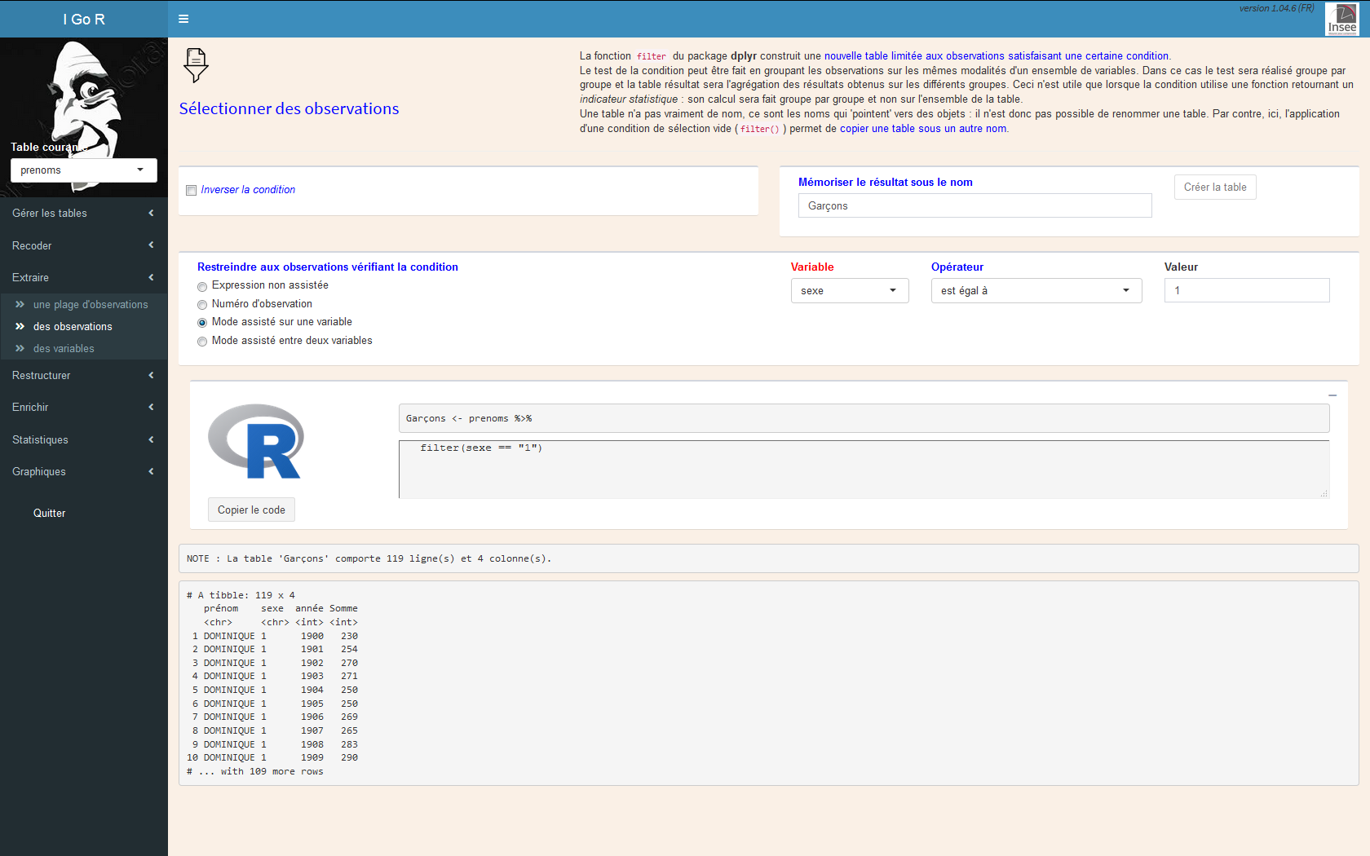
(12) Sélectionner des observations

Slide 39

(13) Conserver les filles

Slide 40
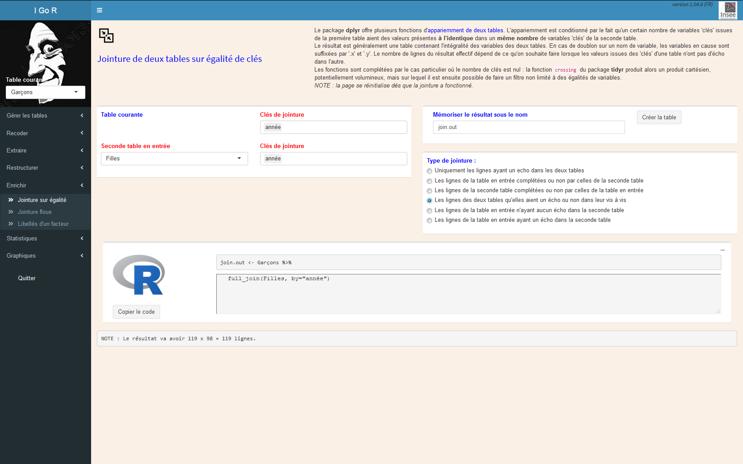
(14) Fusionner deux tables

Slide 41
Quelques explications
Les différents type de jointure
  Avec variables « clé »
  Sans variables « clé »

Slide 42
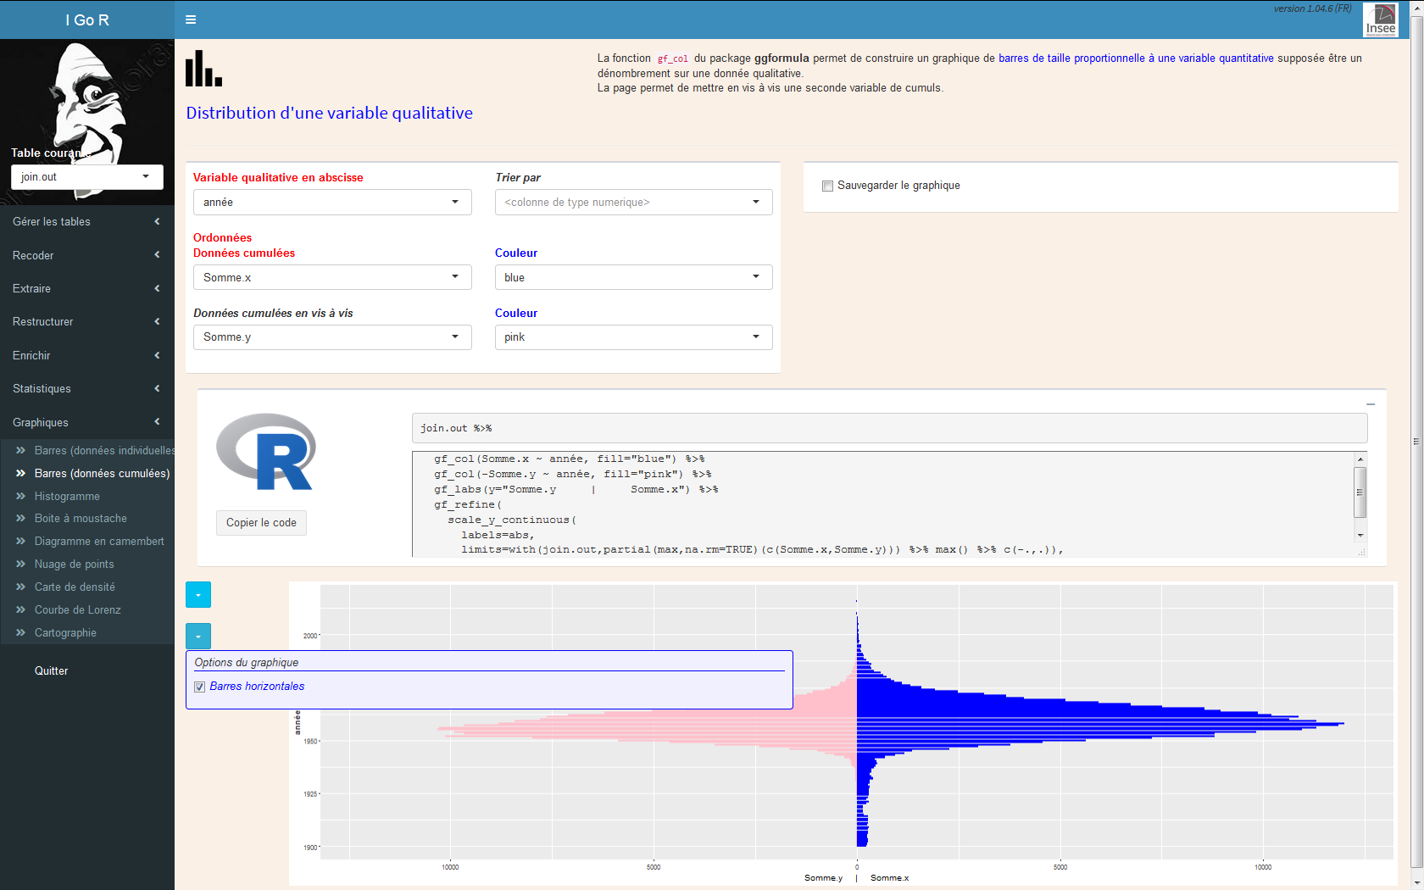
(15) Représenter une distribution

Slide 43
Séquence 7
Un peu de cartographie maintenant
Cartographier les proportions départementales du prénom masculin

Slide 44
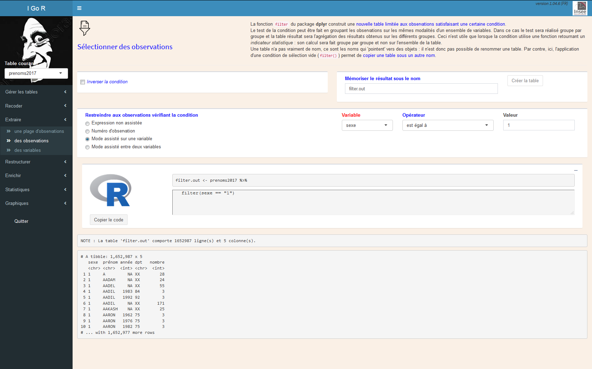
(16)

Slide 45
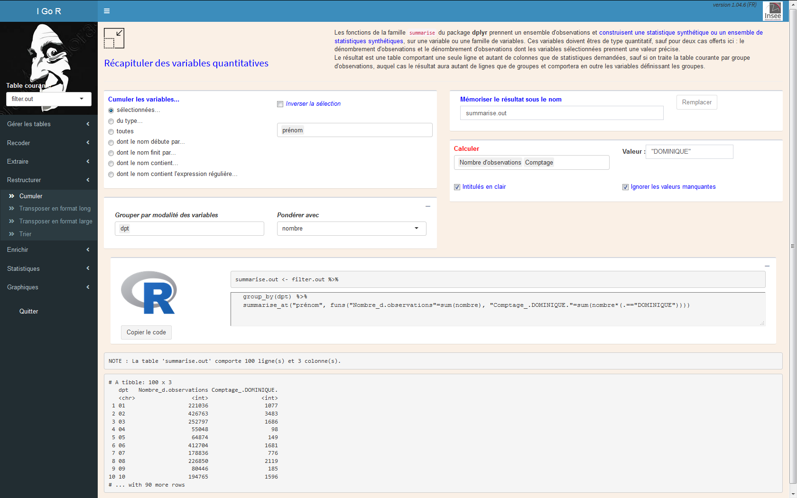
(17)

Slide 46
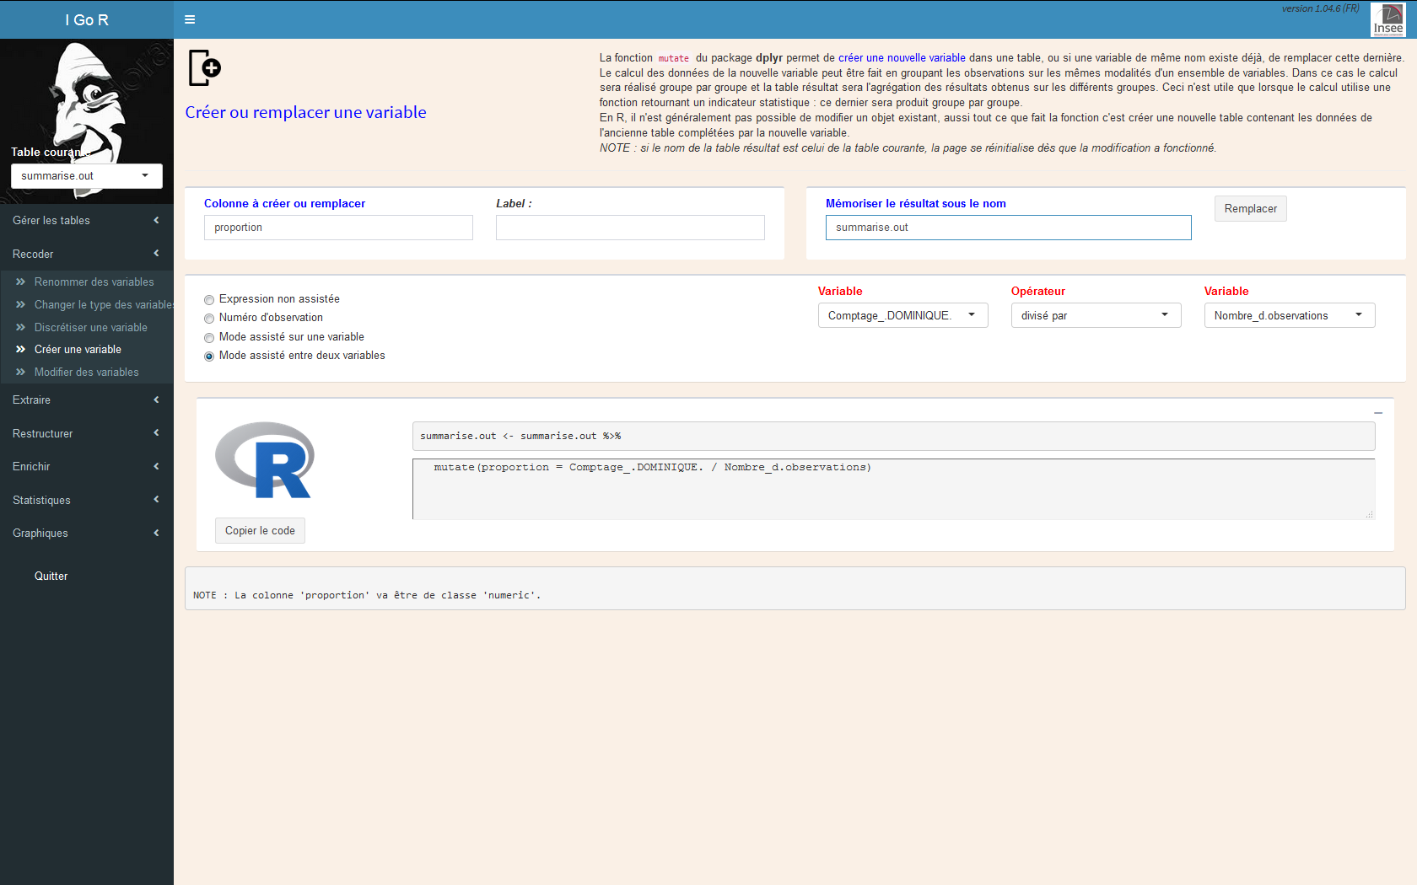
(18) Calculer une nouvelle colonne

Slide 47
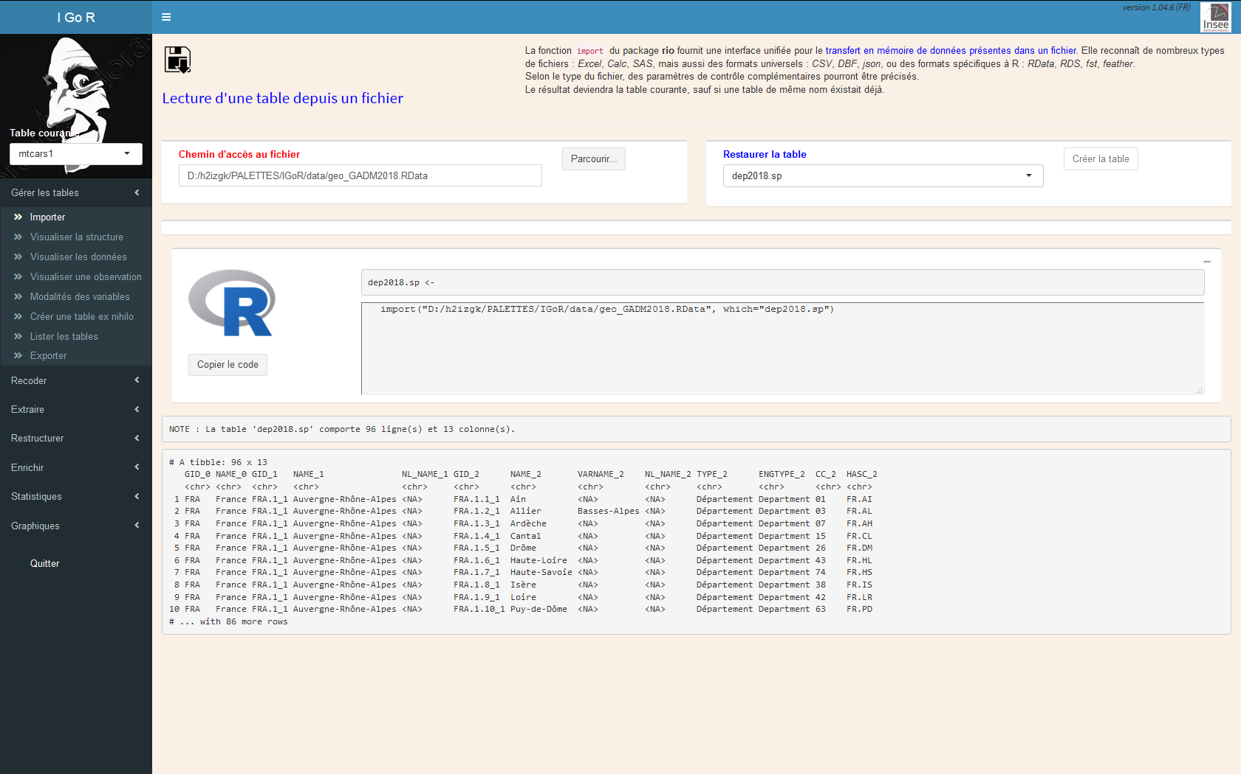
(19) Charger un fond de carte

Slide 48
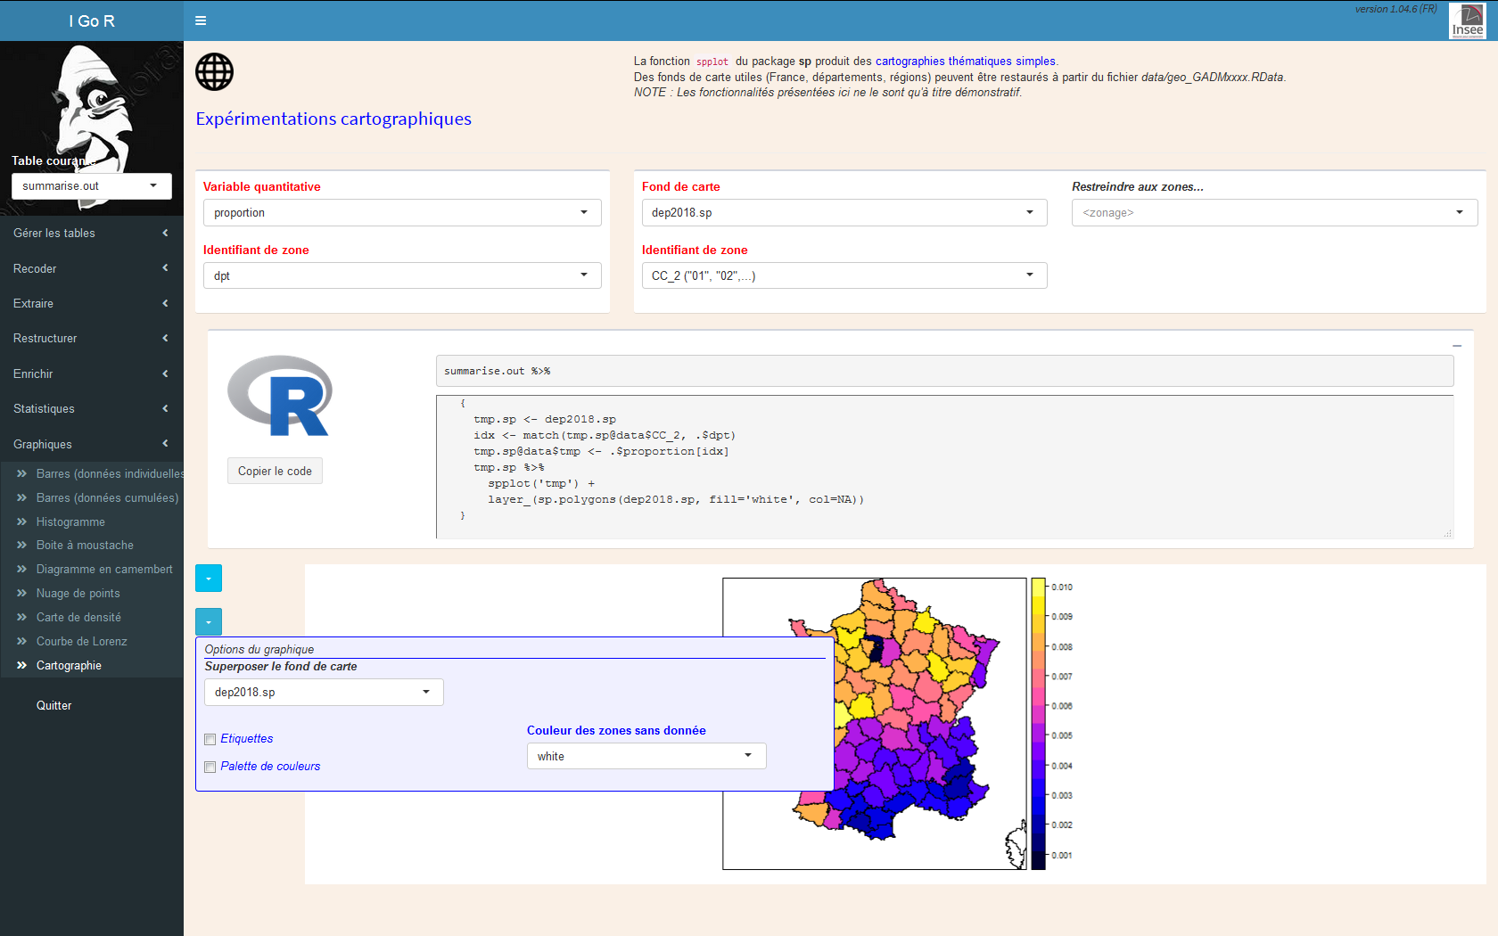
(20) Dessiner une carte

Slide 49
Séquence 8
Estimer les données manquantes
Refaire la cartographie

Slide 50
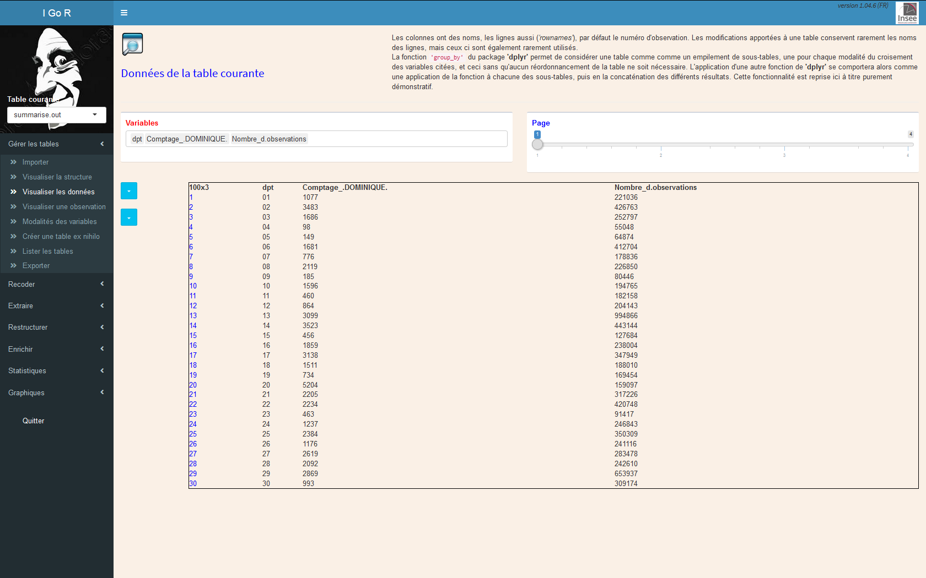
(21)

Slide 51
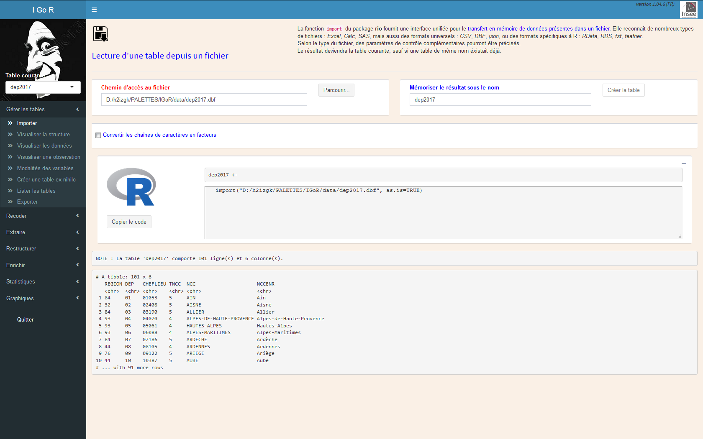
(22)

Slide 52

(23) Fusionner / une fonction

Slide 53
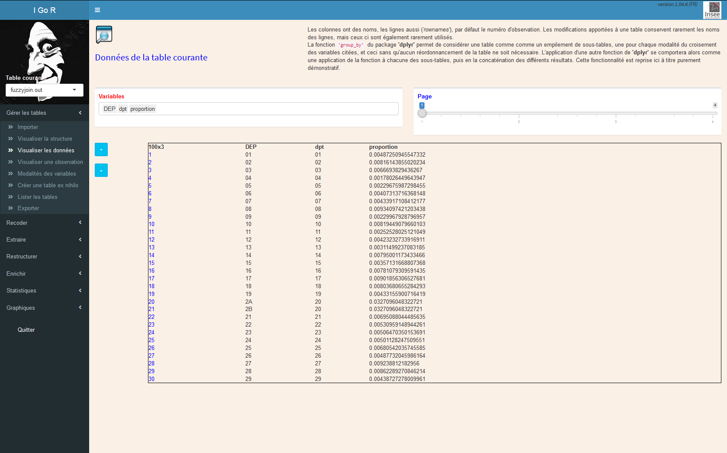
(24)

Slide 54
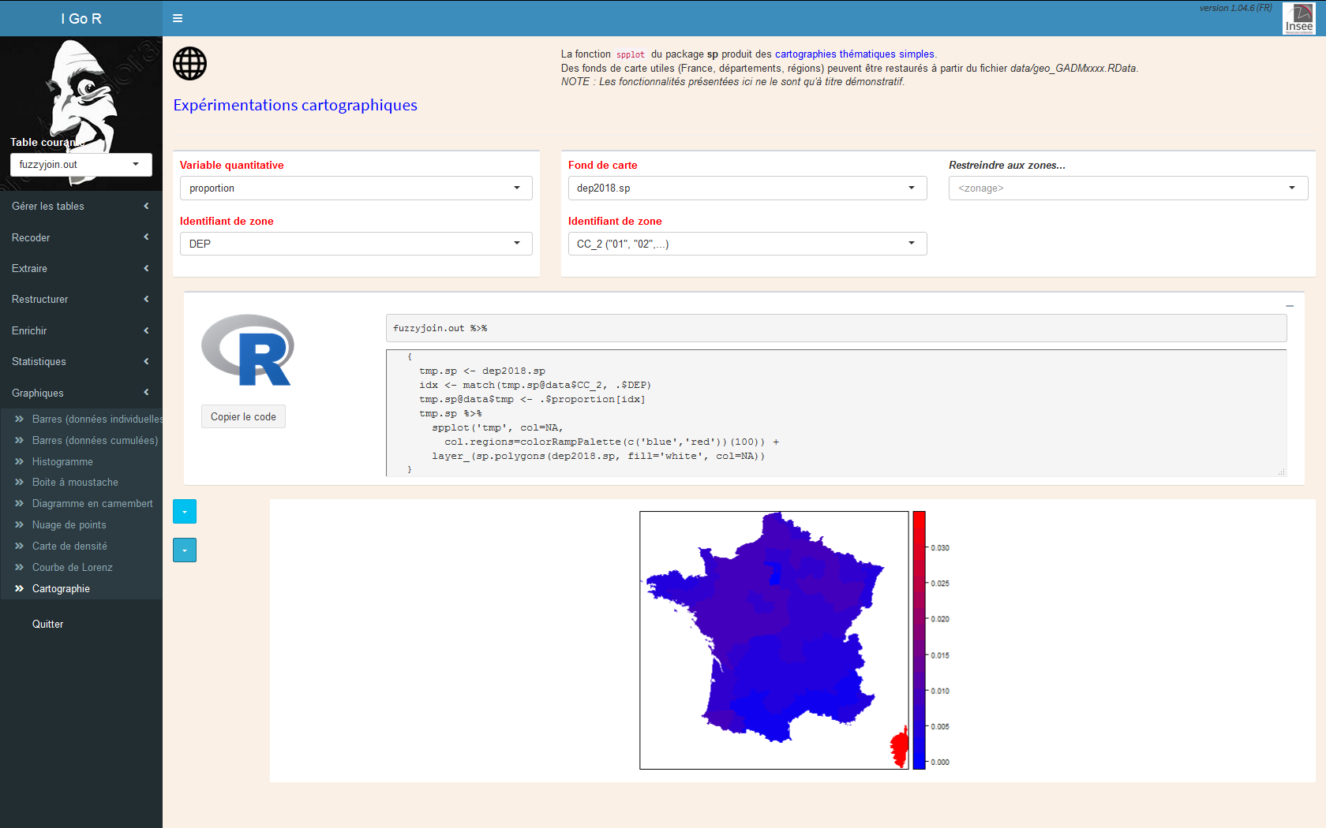
(25)

Slide 55
Séquence 9
Quels sont les autres prénoms androgynes présents plus de 1000 fois?

Slide 56
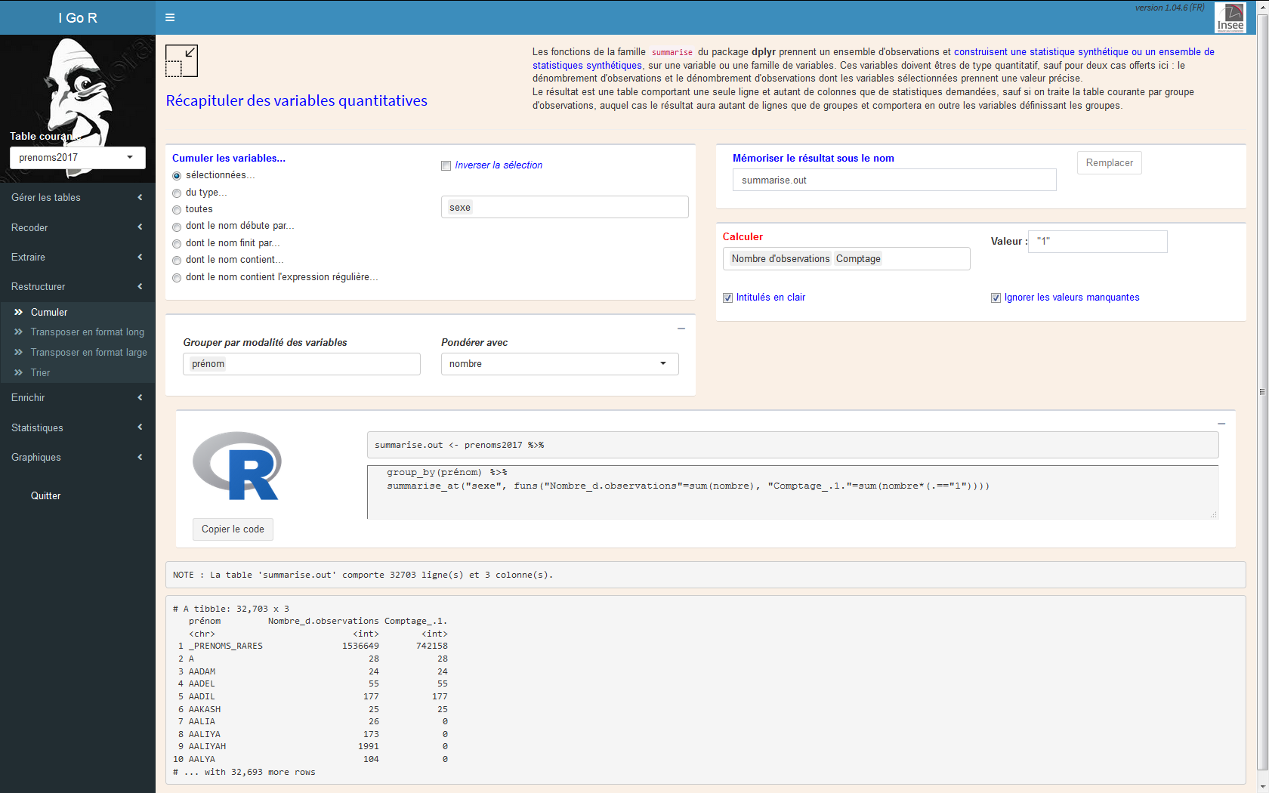
(26)

Slide 57
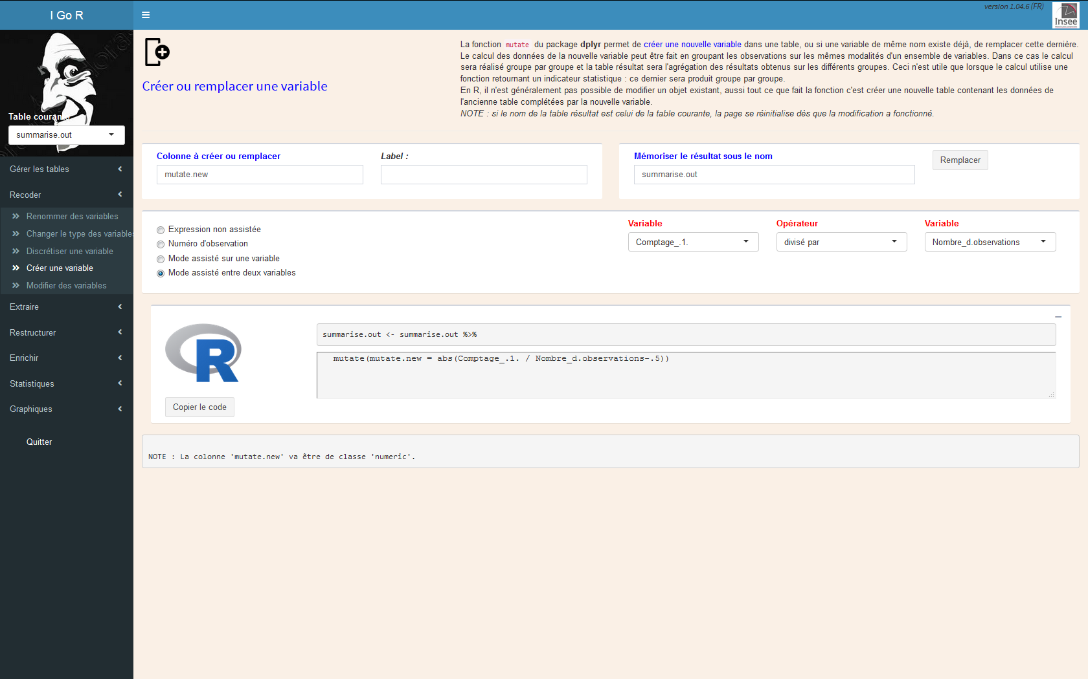
(27)

Slide 58
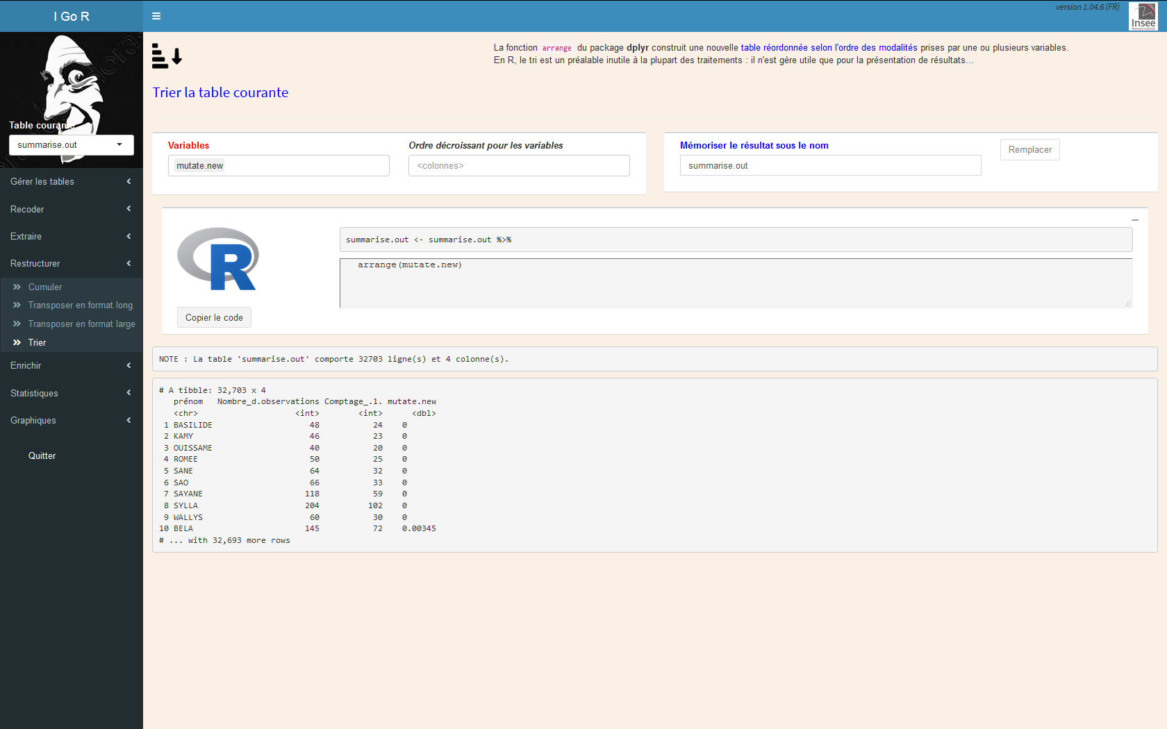
(28) Trier une table

Slide 59
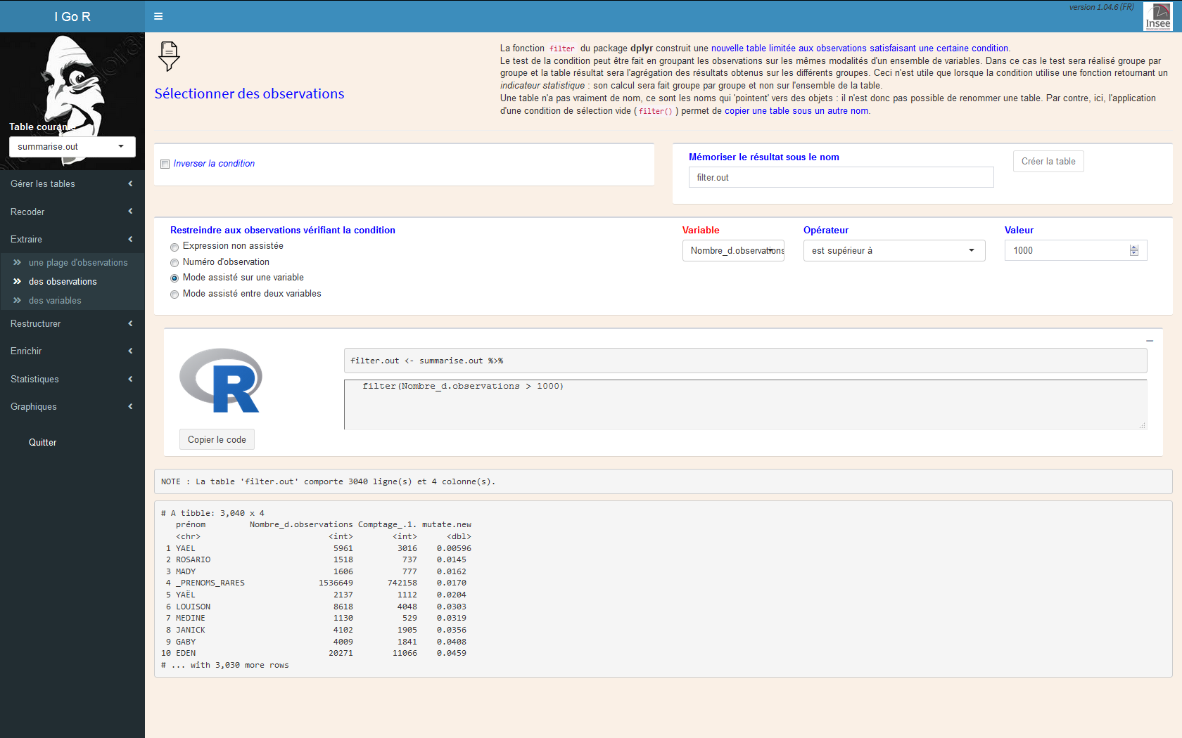
(29)

Slide 60
Séquence 10
Vous avez le droit de rejouer !
RStudio… avec ou sans IGoR

Slide 61
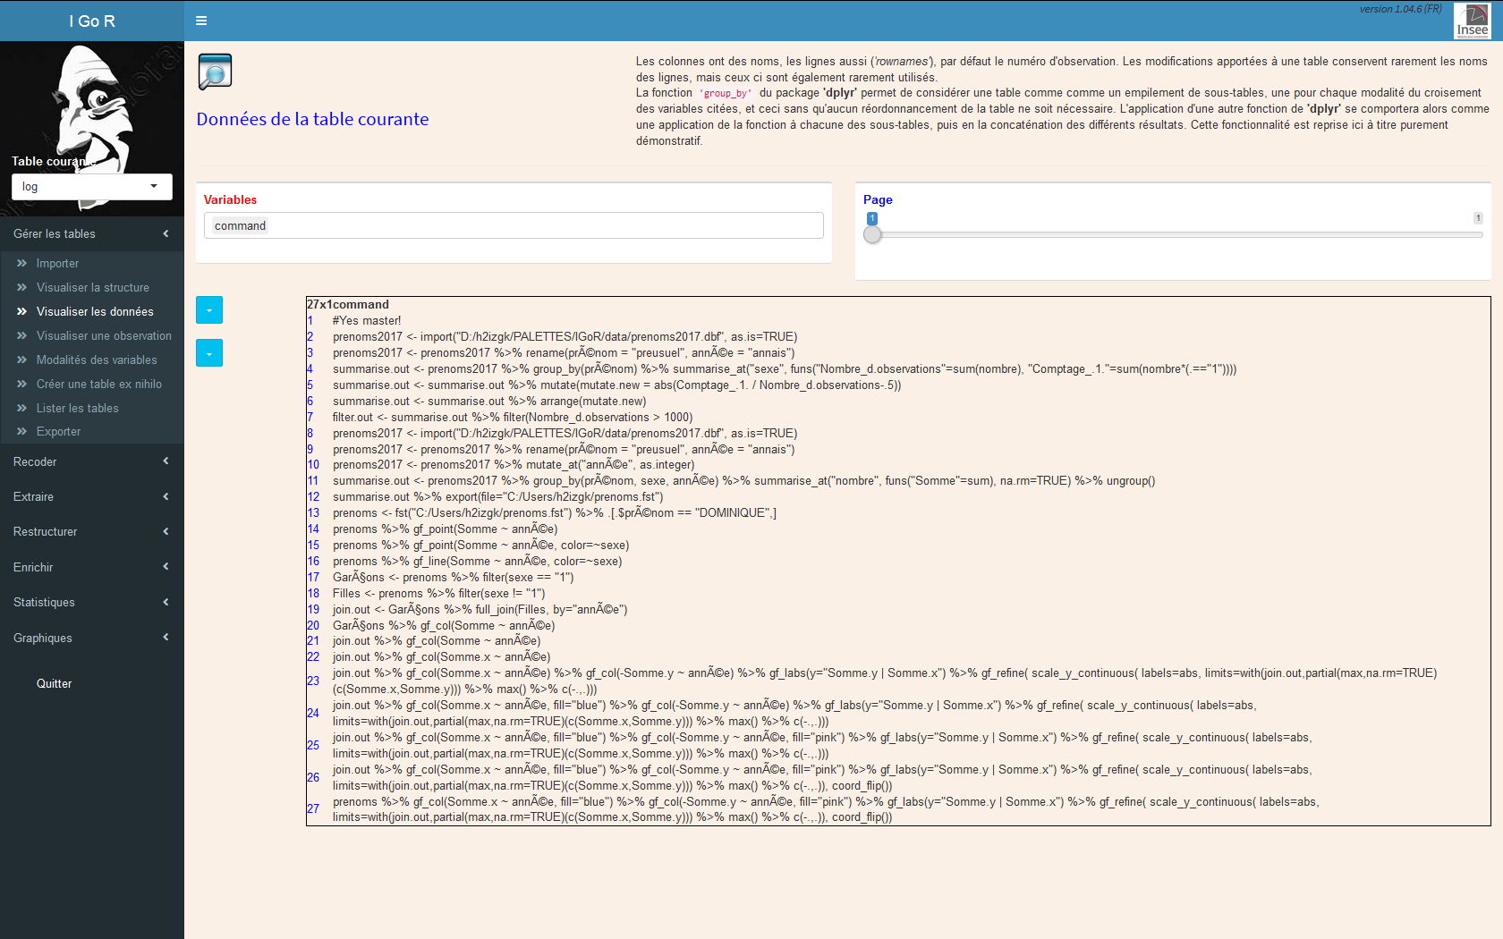

Slide 62
La vie d’un package

